Slide 1
KHỞI ĐỘNG

Slide 2

KHỞI ĐỘNG
Ở bài 11, các em đã tạo bài trình chiếu” Các thành phần của máy tính”. Theo em có nên sử dụng hình ảnh minh hoạ cho bài trình chiếu này không? Tại sao?
Ta nên sử dụng hình ảnh minh họa cho bài trình chiếu. Vì sử dụng hình trong trang trình chiếu là để minh họa cho nội dung trình bài (kênh chữ, kênh tiếng) và giúp bài trình chiếu trở nên sinh động, hấp dẫn, dễ hiểu hơn.

Slide 3
BÀI 12
SỬ DỤNG HÌNH ẢNH MINH HOẠ,
HIỆU ỨNG ĐỘNG TRONG BÀI TRÌNH CHIẾU

Slide 4
NỘI DUNG BÀI HỌC
.
1
2
.
3
2
HÌNH ẢNH MINH HOẠ
HIỆU ỨNG ĐỘNG

Slide 5

MỤC TIÊU
SỬ DỤNG ĐƯỢC HÌNH ẢNH MINH HOẠ, HIỆU ỨNG ĐỘNG MỘT CÁCH HỢP LÝ CHO BÀI TRÌNH CHIẾU
NÊU ĐƯỢC MỘT SỐ CHỨC NĂNG CƠ BẢN CỦA
PHẦN MỀM TRÌNH CHIẾU

Slide 6
1. SỬ DỤNG HÌNH ẢNH MINH HOẠ TRONG TRANG
TRÌNH CHIẾU

Slide 7
MỤC TIÊU
BIẾT CÁCH ĐƯA HÌNH ẢNH VÀO TRANG TRÌNH CHIẾU
BIẾT CÁCH THAY ĐỔI KÍCH THƯỚC, SẮP XẾP, BỐ TRÍ CÁC ĐỐI TƯỢNG TRÊN TRANG TRÌNH CHIẾU
Notes:
BIẾT CÁCH ĐƯA HÌNH ẢNH VÀO TRANG TRÌNH CHIẾU
BIẾT CÁCH THAY ĐỔI KÍCH THƯỚC, SẮP XẾP, BỐ TRÍ CÁC ĐỐI TƯỢNG TRÊN TRANG TRÌNH CHIẾU

Slide 8

1. SỬ DỤNG HÌNH ẢNH ĐỂ MINH HỌA TRONG TRANG TRÌNH CHIẾU
Hãy nêu các bước thực hiện:
- Thay đổi vị trí, kích thước của hình ảnh trên trang trình chiếu.
- Thay đổi lớp của văn bản trên trang trình chiếu.

Slide 9





Trò chơi: CHÚNG TÔI LÀ CHUYÊN GIA
Nhiệm vụ
Chia lớp thành 3 nhóm, hoàn thành nội dung nghiên cứu được chỉ định
Hoạt động: 3 nhóm
Chuẩn bị, bút, thiết bị điện tử
Trình bày trên giấy A4
Trình bày trước lớp

Slide 10
1. SỬ DỤNG HÌNH ẢNH ĐỂ MINH HOẠ TRONG TRANG TRÌNH CHIẾU
CÁCH ĐƯA ẢNH MINH HOẠ VÀO TRANG TRÌNH CHIẾU
CÁCH THAY ĐỔI KÍCH THƯỚC, VỊ TRÍ TRÊN TRANG TRÌNH CHIẾU
CÁCH THAY ĐỔI LỚP CỦA HÌNH ẢNH, VĂN BẢNG TRÊN TRANG TRÌNH CHIẾU

Slide 11
1. SỬ DỤNG HÌNH ẢNH ĐỂ MINH HOẠ TRONG TRANG TRÌNH CHIẾU
PHIẾU HỌC TẬP
CÁCH ĐƯA ẢNH MINH HOẠ VÀO TRANG TRÌNH CHIẾU | CÁCH THAY ĐỔI KÍCH THƯỚC, VỊ TRÍ TRÊN TRANG TRÌNH CHIẾU | CÁCH THAY ĐỔI LỚP CỦA HÌNH ẢNH, VĂN BẢNG TRÊN TRANG TRÌNH CHIẾU
Notes:
- Thay đổi vị trí, kích thước của hình ảnh:
Bước 1. Đưa ảnh vào trang trình chiếu.
Bước 2. Chọn vào hình ảnh giữ chuột trái và di chuyển ảnh đến vị trí mong muốn.
Muốn thay đổi kích thước ảnh ta chọn vào ảnh và để chuột ở góc phải trên cùng (hoặc góc trái) đến khi có mũi tên hai chiều, ta giữ chuột trái thu phóng kích thước.
- Thay đổi lớp của văn bản:
Bước 1. Chọn hình ảnh.
Bước 2. Chọn Format.
Bước 3. Chọn Send Backward để đưa hình ảnh xuống lớp dưới (chọn Bring Forward để đưa hình ảnh lên lớp trên).

Slide 12
1. SỬ DỤNG HÌNH ẢNH ĐỂ MINH HOẠ TRONG TRANG TRÌNH CHIẾU
a. Đưa ảnh minh hoạ vào trang trình chiếu
2
.
1
2
.
LẤY TỪ TỆP ẢNH: CHỌN INSERT > PICTURE
CHỌN HÌNH ẢNH, CHỌN INSERT
SAO CHÉP ẢNH TỪ TỆP VĂN BẢN:
TƯƠNG TỰ SAO CHÉP DỮ LIỆU
Notes:
VÍ DỤ MINH HOẠ

Slide 13
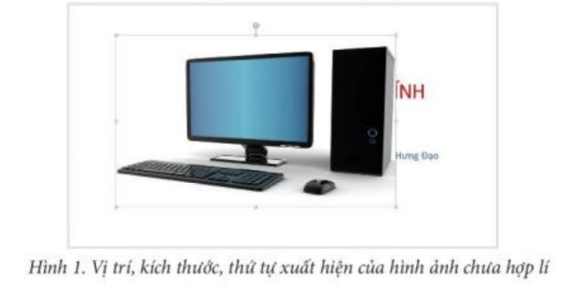
1. SỬ DỤNG HÌNH ẢNH ĐỂ MINH HOẠ TRONG TRANG TRÌNH CHIẾU
b. Sắp xếp, bố trí các đối tượng trên thanh trình chiếu
ẢNH ĐƯỢC ĐƯA VÀO TRANG TRÌNH CHIẾU THƯỜNG CÓ KÍCH THƯỚC, VỊ TRÍ XUẤT HIỆN CHƯA HỢP LÝ
-> CẦN ĐỊNH DẠNG ẢNH
Notes:
VÍ DỤ MINH HOẠ

Slide 14
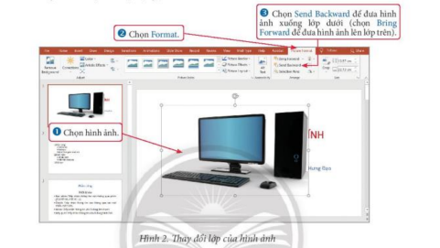
1. SỬ DỤNG HÌNH ẢNH ĐỂ MINH HOẠ TRONG TRANG TRÌNH CHIẾU
b. Sắp xếp, bố trí các đối tượng trên thanh trình chiếu
THAY ĐỔI KÍCH THƯỚC, VỊ TRÍ CỦA HÌNH
THAY ĐỔI LỚP CỦA HÌNH ẢNH, VĂN BẢN
Notes:
VÍ DỤ MINH HOẠ

Slide 15

1. SỬ DỤNG HÌNH ẢNH ĐỂ MINH HOẠ TRONG TRANG TRÌNH CHIẾU
b. Sắp xếp, bố trí các đối tượng trên thanh trình chiếu
Có thể sao chép ảnh từ tệp văn bản hoặc lấy từ tệp ảnh bằng cách chọn Insert > Picture rồi chọn tệp ảnh trong cửa sổ mở ra.
Cần thực hiện thay đổi vị trí, kích thước, lớp của các đối tượng để trình bày trang trình chiếu cho hợp lý
Notes:
VÍ DỤ MINH HOẠ

Slide 16
2. THAY ĐỔI MẪU BỐ CỤC TRANG TRÌNH CHIẾU

Slide 17
MỤC TIÊU
BIẾT LÝ DO CẦN THAY ĐỔI BỐ CỤC TRANG TRÌNH CHIẾU
CÁC BƯỚC THAY ĐỔI BỐ CỤC CỦA TRANG TRÌNH CHIẾU
Notes:
BIẾT LÝ DO CẦN THAY ĐỔI BỐ CỤC TRANG TRÌNH CHIẾU
CÁC BƯỚC THAY ĐỔI BỐ CỤC CỦA TRANG TRÌNH CHIẾU

Slide 18
2. THAY ĐỔI MẪU BỐ CỤC TRANG TRÌNH CHIẾU
NÊU CÁC BƯỚC THỰC HIỆN THAY ĐỐI BỐ CỤC TRANG CHỌN MẪU
NÊU CÁC CÁCH THAY ĐỔI MẪU BỐ CỤC (GIỐNG NHAU) CHO TRANG TRÌNH CHIẾU

Slide 19
Trò chơi: CHÚNG TÔI LÀ CHUYÊN GIA
Nhiệm vụ
Chia lớp thành 3 nhóm, hoàn thành nội dung nghiên cứu được chỉ định
Hoạt động: 3 nhóm
Chuẩn bị, bút, thiết bị điện tử
Trình bày trên giấy A4
Trình bày trước lớp

Slide 20
2. THAY ĐỔI MẪU BỐ CỤC TRANG TRÌNH CHIẾU
PHIẾU HỌC TẬP 02
NÊU CÁC BƯỚC THỰC HIỆN THAY ĐỐI BỐ CỤC TRANG CHỌN MẪU | CÁC CÁCH THAY ĐỔI MẪU BỐ CỤC (GIỐNG NHAU) CHO TRANG TRÌNH CHIẾU

Slide 21
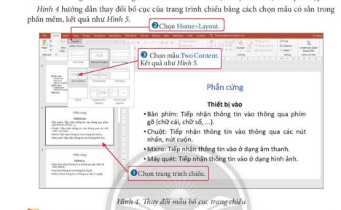
2. THAY ĐỔI MẪU BỐ CỤC TRANG TRÌNH CHIẾU
Có thể thay đổi bố cục trang trình chiếu cho phù hợp: Home > Layout, chọn mẫu trong vùng Office theme được mở ra

Slide 22
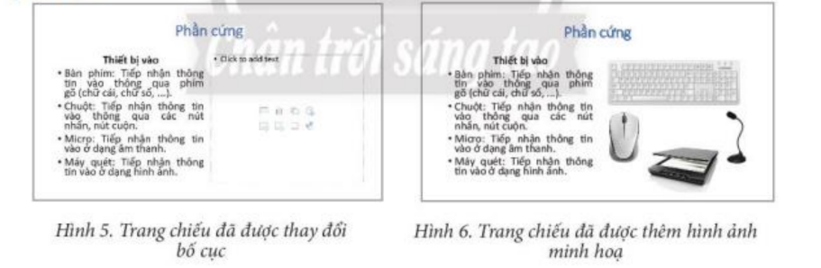
2. THAY ĐỔI MẪU BỐ CỤC TRANG TRÌNH CHIẾU
CÓ THỂ THÊM ẢNH MINH HOẠ VÀ THỰC HIỆN SẮP XẾP, BỐ TRÍ CÁC ĐỐI TƯỢNG TRÊN TRANG TRÌNH CHIẾU ĐỂ CÓ KẾT QUẢ TƯƠNG TỰ NHƯ HÌNH 6
ĐỂ THAY ĐỔI BỐ CỤC GIỐNG NHAU CỦA NHIỀU TRANG, THỰC HIỆN CHỌN CÁC TRANG BẰNG CÁCH NHẤN GIỮ PHÍM CTRL VÀ NHÁY CHUỘT CHỌN CÁC TRANG

Slide 23
3. HIỆU ỨNG ĐỘNG

Slide 24
MỤC TIÊU
BIẾT KHÁI NIỆM HIỆU ỨNG ĐỘNG TRONG BÀI TRÌNH CHIẾU; CÁC BƯỚC TẠO HIỆU ỨNG CHUYỂN TRANG, TẠO HIỆU ỨNG ĐỘNG CHO CÁC ĐỐI TƯỢNG TRÊN TRANG TRÌNH CHIẾU
BIẾT THỰC HIỆN CHUYỂN TỪ CHẾ ĐỘ SOẠN THẢO SANG CHẾ ĐỘ TRÌNH CHIẾU VÀ NGƯỢC LẠI
Notes:
BIẾT KHÁI NIỆM HIỆU ỨNG ĐỘNG TRONG BÀI TRÌNH CHIẾU; CÁC BƯỚC TẠO HIỆU ỨNG CHUYỂN TRANG, TẠO HIỆU ỨNG ĐỘNG CHO CÁC ĐỐI TƯỢNG TRÊN TRANG TRÌNH CHIẾU
BIẾT THỰC HIỆN CHUYỂN TỪ CHẾ ĐỘ SOẠN THẢO SANG CHẾ ĐỘ TRÌNH CHIẾU VÀ NGƯỢC LẠI

Slide 25
3. HIỆU ỨNG ĐỘNG
.
1
2
.
HIỆU ỨNG CHUYỂN TRANG
TRANSITIONS
HIỆU ỨNG CHO CÁC ĐỐI TƯỢNG TRÊN
TRANG TRÌNH CHIẾU
AMINATIONS

Slide 26
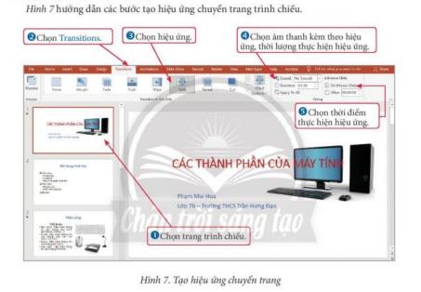
3. HIỆU ỨNG ĐỘNG
a. Hiệu ứng chuyển trang

Slide 27
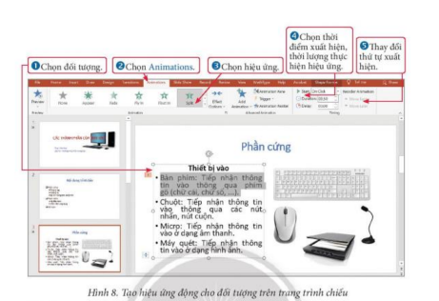
3. HIỆU ỨNG ĐỘNG
b. Tạo hiệu ứng động cho đối tượng trên trang trình chiếu

Slide 28
3. HIỆU ỨNG ĐỘNG
Chọn phương án đúng nhất.
Có thể tạo hiệu ứng động cho:
Trang trình chiếu.
B. Hình ảnh trên trang trình chiếu.
C. Văn bản trên trang trình chiếu.
D. Cả ba phương án A, B và C.
Đáp án: D
Hiệu ứng động trong bài trình chiếu là cách thức và thời điểm xuất hiện của các trang trình chiếu và các đối tượng trên trang trình chiếu

Slide 29
3. HIỆU ỨNG ĐỘNG
c. Trình chiếu
Gõ F5 để trình chiếu bắt đầu từ trang đầu tiên
Nhảy chuột hoặc gõ phím mũi tên sang phải hoặc xuống dưới để hiển thị nội dung tiếp theo
Gõ phím mũi tên sang trái hoặc mũi tên lên trên để quay lại hoạt động trình chiếu trước đ
Hiệu ứng động là cách thức và thời điểm xuất hiện của các trang trình chiếu và cá đối tượng
trên trang trình chiếu khi thực hiện trình chiếu

Slide 30
4. SỬ DỤNG HÌNH ẢNH MINH HOẠ, HIỆU ỨNG ĐỘNG HỢP LÝ

Slide 31
MỤC TIÊU
BIẾT MỤC ĐÍCH CỦA SỬ DỤNG HÌNH ẢNH MINH HOẠ
HIỆU ỨNG ĐỘNG
NẮM ĐƯỢC CÁC LƯU Ý VỀ VIỆC SỬ DỤNG KÊNH CHỮ, ẢNH MINH HOẠ, HIỆU ỨNG ĐỘNG MỘT CÁCH HỢP LÝ
Notes:
BIẾT MỤC ĐÍCH CỦA SỬ DỤNG HÌNH ẢNH MINH HOẠ
HIỆU ỨNG ĐỘNG
NẮM ĐƯỢC CÁC LƯU Ý VỀ VIỆC SỬ DỤNG KÊNH CHỮ, ẢNH MINH HOẠ, HIỆU ỨNG ĐỘNG MỘT CÁCH HỢP LÝ

Slide 32
4. SỬ DỤNG HÌNH ẢNH MINH HOẠ, HIỆU ỨNG ĐỘNG HỢP LÝ
ƯU ĐIỂM CỦA THÔNG TIN DẠNG HÌNH ẢNH, NHỮNG LƯU LÝ KHI ĐƯA HÌNH ẢNH VÀO TRANG TRÌNH CHIẾU, SỬ DỤNG HIỆU ỨNG CHUYỂN TRANG, HIỆU ỨNG ĐỘNG

Slide 33
Trò chơi: CHÚNG TÔI LÀ CHUYÊN GIA
Nhiệm vụ
Chia lớp thành 3 nhóm, hoàn thành nội dung nghiên cứu được chỉ định
Hoạt động: 3 nhóm
Chuẩn bị, bút, thiết bị điện tử
Trình bày trên giấy A4
Trình bày trước lớp

Slide 34
4. SỬ DỤNG HÌNH ẢNH MINH HOẠ, HIỆU ỨNG ĐỘNG HỢP LÝ
PHIẾU HỌC TẬP 04
LƯU LÝ KHI ĐƯA HÌNH ẢNH VÀO TRANG TRÌNH CHIẾU | LƯU Ý KHI SỬ DỤNG HIỆU ỨNG CHUYỂN TRANG | LƯU Ý KHI SỬ DỤNG HIỆU ỨNG ĐỘNG
Notes:
Chỉ thay đổi hiệu ứng chuyển trang khi thực sự cần thiết
Không nên sử dụng quá nhiều hiệu ứng động, hiệu ứng quá phức tạp, thời gian thực hiện hiệu ứng quá lâu

Slide 35
4. SỬ DỤNG HÌNH ẢNH MINH HOẠ, HIỆU ỨNG ĐỘNG HỢP LÝ
Em dự kiến sẽ đưa những hình ảnh nào vào bài trình chiếu “Các thành phần của máy tính” ? Tại sao em lựa chọn những hình ảnh đó?
Notes:
Em sẽ đưa hình ảnh về thiết bị vào ra, một số ảnh về hệ điều hành, ảnh phần mềm ứng dụng. Vì những hình ảnh đó dùng để mô tả nội dung mà em đang trình bày.

Slide 36
4. SỬ DỤNG HÌNH ẢNH MINH HOẠ, HIỆU ỨNG ĐỘNG HỢP LÝ
Để đạt hiệu quả truyền tải thông tin, bài trình chiếu cần có cấu trúc rõ ràng, mạch lạc;
Sử dụng kết hợp kênh chữ, kênh hình, hiệu ứng động một cách hợp lý, hài hoà

Slide 37
5. MỘT SỐ CHỨC NĂNG CƠ BẢN CỦA PHẦN MỀM TRÌNH CHIẾU

Slide 38
5. MỘT SỐ CHỨC NĂNG CƠ BẢN CỦA PHẦN MỀM TRÌNH CHIẾU
EM SỬ DỤNG PHẦM MỀM SOẠN THẢO VĂN BẢN HAY PHẦN MỀM TRÌNH CHIẾU ĐỂ HỖ TRỢ THUYẾT TRÌNH? TẠI SAO?
Notes:
Em sử dụng phần mềm trình chiếu để hỗ trợ bài thuyết trình. Vì khi ta làm bài trình chiếu ta có thể nhập văn bản, đưa hình ảnh, âm thanh, biểu đồ vào trang trình chiếu, …và ta trình chiếu nội dung trang chiếu ở chế độ toàn màn hình với các hiệu ứng sinh động. Còn phần mềm soạn thảo không thể thực hiện những chức năng đó.

Slide 39
5. MỘT SỐ CHỨC NĂNG CƠ BẢN CỦA PHẦN MỀM TRÌNH CHIẾU
HAI CHỨC NĂNG CƠ BẢN CỦA PHẦN MỀM TRÌNH CHIẾU? VỚI CHỨC NĂNG TẠO BÀI TRÌNH CHIẾU THÌ TA CÓ THỂ THỰC HIỆN NHỮNG VIỆC GÌ?

Slide 40
5. MỘT SỐ CHỨC NĂNG CƠ BẢN CỦA PHẦN MỀM TRÌNH CHIẾU
.
1
2
.
TẠO VÀ LƯU TỆP TRÌNH CHIẾU
TRÊN MÁY TÍNH
TRÌNH CHIẾU

Slide 41
5. MỘT SỐ CHỨC NĂNG CƠ BẢN CỦA PHẦN MỀM TRÌNH CHIẾU
PHIẾU HỌC TẬP 05
TẠO VÀ LƯU TỆP BÀI TRÌNH CHIẾU TRÊN MÁY TÍNH | TRÌNH CHIẾU
Notes:
Nhập văn bản, đưa hình ảnh, âm thành, biểu đồ, video vào trang trình chiếu; định dạng, biên tập văn bản; sắp xếp, bố trí các đối tượng trên trang tính; Thiết lập lớp, cách thức xuất hiện, thời điểm xuất hiện cho các đối tượng trên trang chiếu
Trình chiếun nội dung ở chế độ toàn màn hình

Slide 42
LUYỆN TẬP

Slide 43
LUYỆN TẬP
NÊU CÁC CÁCH ĐƯA ẢNH MINH HOẠ VÀO TRANG TRÌNH CHIẾU
Notes:
Bước 1. Chọn Insert, sau đó chọn Picture.
Bước 2. Khi có cửa sổ mở ra, chọn hình ảnh và chọn Insert.

Slide 44
LUYỆN TẬP
Các bước tạo hiệu ứng chuyển trong trang trình chiếu?
Các bước tạo hiệu ứng cho các đối tượng trên trình chiếu
Notes:
- Tạo hiệu ứng chuyển trang:
Bước 1. Chọn trang trình chiếu.
Bước 2. Chọn Transitions.
Bước 3. Chọn hiệu ứng (có thể chọn âm thanh đính kèm).
- Tạo hiệu ứng cho các đối tượng trên trang trình chiếu:
Bước 1. Chọn đối tượng
Bước 2. Chọn Animations
Bước 3. Chọn hiệu ứng
Bước 4. Chọn thời điểm xuất hiện, thời lượng thực hiện hiệu ứng.
Bước 5. Thay đổi thứ tự xuất hiện.

Slide 45
LUYỆN TẬP
Chọn những đáp án đúng.
Khi sử dụng ảnh minh hoạ, hiệu ứng động cần chú ý:
A. Lựa chọn ảnh minh hoạ phù hợp với nội dung trình bày.
B. Sử dụng càng nhiều ảnh minh hoạ càng tốt.
C. Sử dụng thật nhiều hiệu ứng động.
D. Chỉ sử dụng hiệu ứng động khi giúp tăng hiệu quả truyền đạt thông tin.
E. Sử dụng thống nhất hiệu ứng chuyển trang trong một bài trình chiếu. Chỉ thay đổi hiệu ứng chuyển trang khi thực sự cần thiết.
Notes:
A_D_E ĐÚNG
B_C SAI

Slide 46
LUYỆN TẬP
NÊU CÁC CHỨC NĂNG CƠ BẢN CỦA PHẦN MỀM TRÌNH CHIẾU
Phần mềm trình chiếu thường được sử dụng để tạo bài trình chiếu hỗ trợ cho việc thuyết trình, có hai chức năng cơ bản là: tạo và lưu tệp bài trình chiếu, trình chiếu.

Slide 47
THỰC HÀNH
Notes:
8-10p

Slide 48
MỤC TIÊU
THỰC HIỆN ĐƯỢC VIỆC ĐƯA HÌNH ẢNH VÀO TRANG TRÌNH CHIẾU SẮP XẾP BỐ TRÍ CÁC ĐỐI TƯỢNG TRÊN TRANG TRÌNH CHIẾU; THAY ĐỔI BỐ CỤC TRANG TRÌNH CHIẾU, TẠO HIỆU ỨNG CHUYỂN TRANG, HIỆU ỨNG ĐỘNG CHO CÁC ĐỐI TƯỢNG TRÊN TRANG TRÌNH CHIẾU
SỬ DỤNG ĐƯỢC HÌNH ẢNH MINH HOẠ, HIỆU ỨNG ĐỘNG HỢP LÝ CHO BÀI TRÌNH CHIẾU
Notes:
1. - Các bước thêm ảnh vào trình chiếu tiêu đề:
Bước 1. Chọn Insert, sau đó chọn Picture.
Bước 2. Khi có cửa sổ mở ra, chọn hình ảnh và chọn Insert.
- Di chuyển hình ảnh:
Bước 1. Đưa ảnh vào trang trình chiếu.
Bước 2. Chọn vào hình ảnh giữ chuột trái và di chuyển ảnh đến vị trí mong muốn.
Hình 7. Mẫu mô tả
2.
- Các bước thêm ảnh vào trình chiếu tiêu đề:
Bước 1. Chọn Insert, sau đó chọn Picture.
Bước 2. Khi có cửa sổ mở ra, chọn hình ảnh và chọn Insert.
- Di chuyển hình ảnh:
Bước 1. Đưa ảnh vào trang trình chiếu.
Bước 2. Chọn vào hình ảnh giữ chuột trái và di chuyển ảnh đến vị trí mong muốn.
Hình 6. Trang chiếu thêm hình ảnh minh họa
3.
Bước 1. Chọn đối tượng cần thêm hiệu ứng.
Bước 2. Chọn Animation, chọn hiệu ứng thích hợp.
4. Mở trang trình chiếu chạy và xem nhận xét từ bạn bè.
Ví dụ: Bày trình chiếu khá đẹp, về mặt nội dung phù hợp cân xứng với trang trình bày, màu xanh sáng, hình ảnh phù hợp với nội dung trình bày.

Slide 49
THỰC HÀNH
Thêm hình ảnh minh hoạ vào trang tiêu đề và thực hiện định dạng, sắp xếp các đối tượng để có trang trình chiếu tương tự hình 7
Sử dụng hiệu ứng động một cách hợp lý cho các trang trình chiếu, các đối tượng trên trang trình chiếu
1
3
Thay đổi bố cục và thêm hình ảnh minh hoạ cho các trang nội dung, thực hiện đưa ảnh minh hoạ vào trang trình chiếu và định dạng, sắp xếp các đối tượng một cách hợp lý
2
4
Thực hiện trình chiếu cho bạn của em xem và lấy ý kiến góp ý để hoàn thiện

Slide 50
VẬN DỤNG
Notes:
8-10p

Slide 51
VẬN DỤNG
Mở bài trình chiếu đã tạo trong phần Vận dụng ở bài 11, tự lựa chọn hình ảnh, hiệu ứng động, thực hiện sắp xếp bố trí các đối tượng trên trang trình chiếu, lấy ý kiến của các bạn để hoàn thiện bài trình chiếu hấp dẫn, sinh động, đạt yêu cầu về hiệu quả truyền đạt thông tin.
Notes:
- Các em cần tải ảnh minh họa phù hợp với bài trình chiếu về máy tính.
- Các bước chèn hình ảnh vào trang chiếu:
Bước 1. Chọn Insert, sau đó chọn Picture.
Bước 2. Khi có cửa sổ mở ra, chọn hình ảnh và chọn Insert.
- Các bước gán hiệu ứng cho đối tượng:
Bước 1. Chọn đối tượng cần thêm hiệu ứng.
Bước 2. Chọn Animation, chọn hiệu ứng thích hợp.
- Một số nhận xét từ bạn bè: Về màu sắc phù hợp với bài trình chiếu, nội dung ngắn gọn xúc tính hình ảnh phù hợp với nội dung trình bày.

Slide 52
THANK YOU WATCHING!

